Slide 1
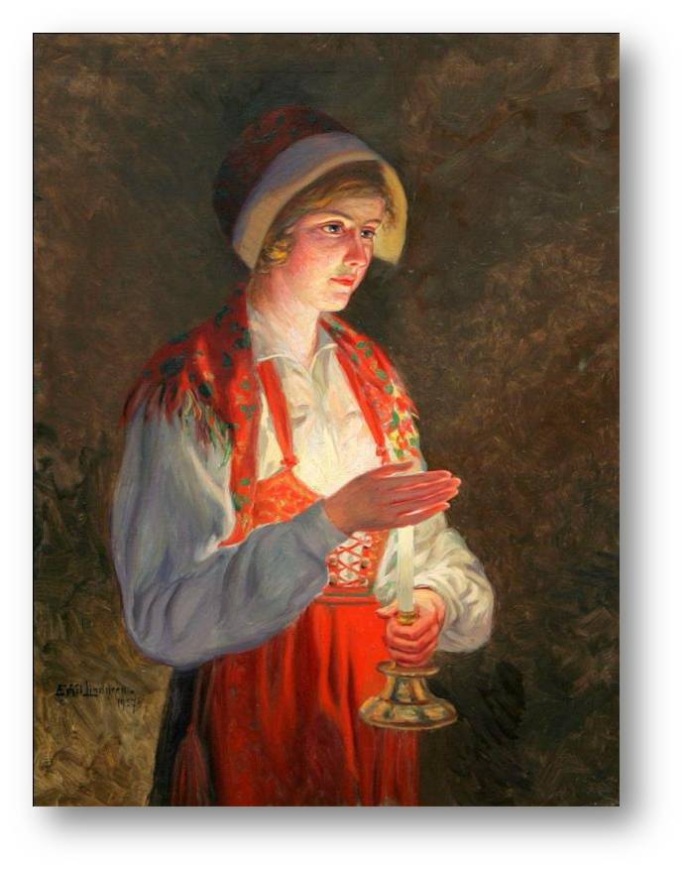
A
Fome
é uma
Realidade
( Mas aí o Tempo passa. Ele, é o tipo de sujeito que adora mudar tudo)
UM SONETO
DE AUTORIA DO
POETA PORTUGUÊS
JORGE HUMBERTO
Progressão
Automática

Slide 2
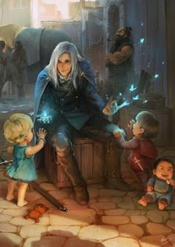
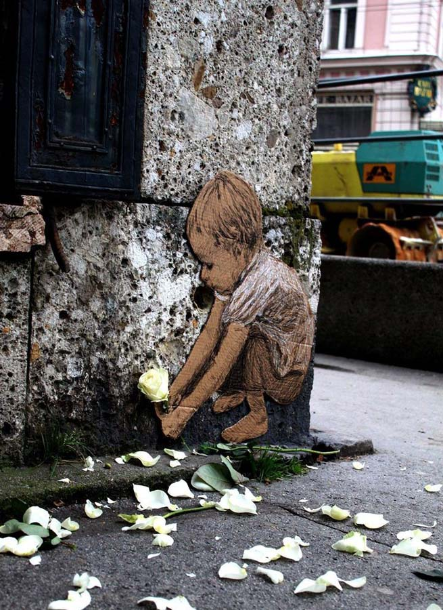
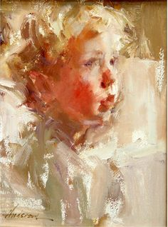
Vejam! vejam aquela criança no chão,
Ela é fruto de toda a nossa ingratidão!
Passamos por ela e nada nos padece!
A meio ao papelão, jaz fria e arrefece

Slide 3
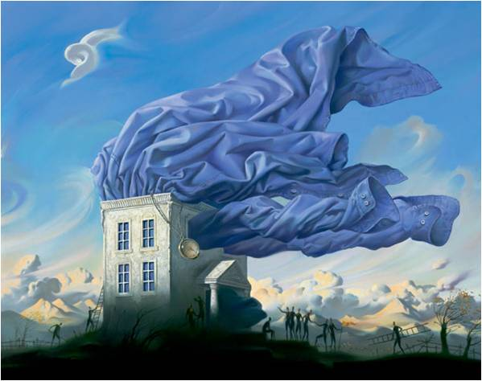

Roupas esburacadas são o sortilégio,
De quem não teve na vida o privilégio
De ser criança em toda a sua plenitude!
E anda na vida com um só queixume:

Slide 4
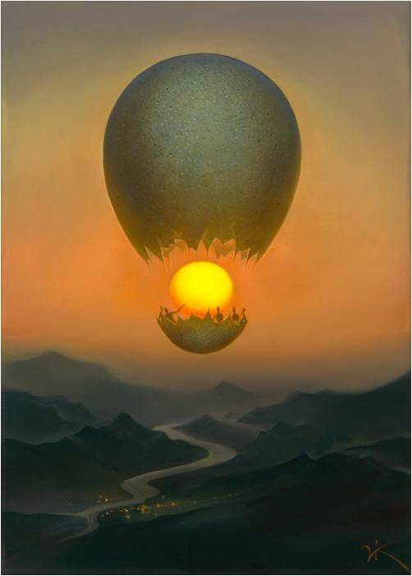
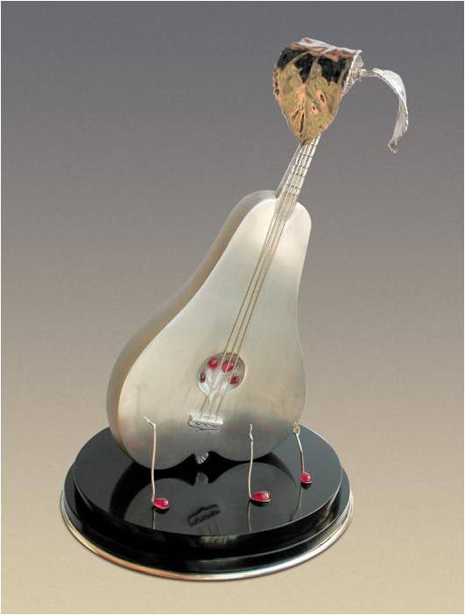
Ser como todas as outras crianças ali,
Comer boa comida como lhe é devida
Resgatando assim, dos confins a vida

Slide 5
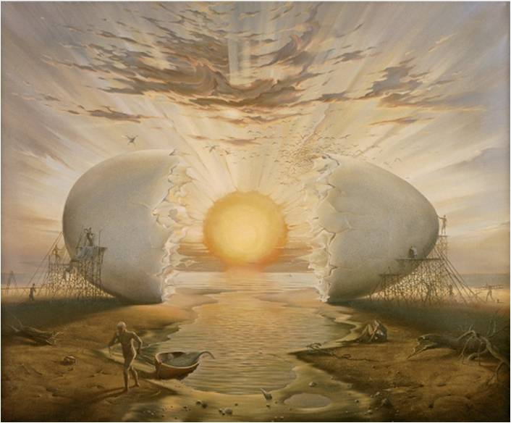
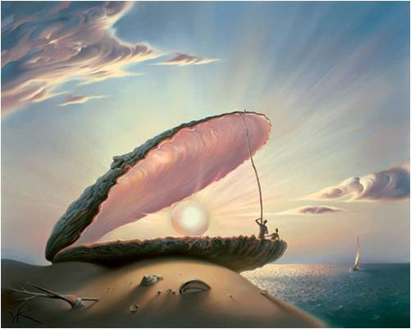

Há muito perdida… e mesmo que o fim
Seja a tua pobreza, não faças alarido,
Também eu andei no mundo perdido…

Slide 6


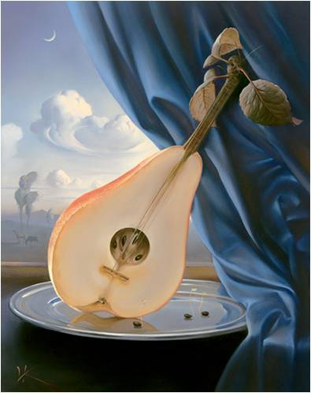
FORMATADO POR
TONINHO VENDRAMINI
Arte Final = Imagens Internet
autoria do soneto
O POETA PORTUGUÊS
Jorge Humberto
Músicas
Acompanhamento
Angels In Flight
Instrumental
Encerramento
I Can’t Smile Without You
Canta: Barry Manilow
ACESSE MEUS ESPAÇOS CULTURAIS E TORNE-SE MEU SEGUIDOR
http://vendraminiletras.blogspot.com/
www.sergrasan.com/toninhovendraminislides/
PARTICIPAÇÕES:
    ASSOCIAÇÃO DOS POETAS E ESCRITORES DE JUNDIAÍ E REGIÃO
ACADEMIA NACIONAL DE LETRAS DO PORTAL DO POETA BRASILEIRO - ACADÊMICO 28

